Slide 1
스마트팩토리 현장혁신리더 (실시간 화상교육)
스마트팩토리 제조현장 혁신활동 추진을 위한 리더 양성
실시간 화상 교육을 실시하오니 많은 참여 바랍니다
◐ 교육일정 : 6월 10일~12일 08:30 ~ 17:30(3일/20시간)
◐ 교육방법 : 노트북 및 스마트폰을 활용하여 실시간 화상교육
◐ 교 육 비 : 무료(제조업 기준 상시 근로자 수 500인 이하)
※ 단, 대규모 기업은 일부 비용발생 : 대상자 별도통보
◐ 교육내용 :
 | 1일차(6.10) | 2일차(6.11) | 3일차(6.12)
09:00 ~ 12:00 | □ 관리자의 역할과 책임 - 최적의 제조현장 관리자 - 관리의 기본원칙 - 관리자의 필요역량 | □ 제조능력 분석과 개선 - 제조능력 분석 - Time Study 분석 - 제조능력의 개선 | □ 스마트공장에서의 품질관리 - 기업과 품질경영 - 품질관리 3원칙 - 현장 산포개선
 | 중 식
13:00 ~ 17:00 | □ 제조원가 - 제조원가 개념과 구성 - 손익분기점과 한계이익 □ 제조현장 낭비개선 - 낭비발굴 및 개선 | □ 자재보관 창고관리 □ 제조물류 개선 - 물류의 중요성 - 물류의 기능과 구성 | □ 시스템 기반 공장운영 - MES/ERP System - 생산기본 정보의 구성
신청방법
“경북창조경제혁신센터 홈페이지” 에서 수강신청
: 회원가입 -> 중소기업혁신 -> 스마트팩토리 아카데미 -> 수강신청
☏ 신청문의(김진아) : 054-470-2630 / withsjja@ccei.kr
과정문의(김정섭) : 054-470-2704 / jsub.kim@ccei.kr
Notes:
애니메이션 효과 : Supply + Value

Slide 2
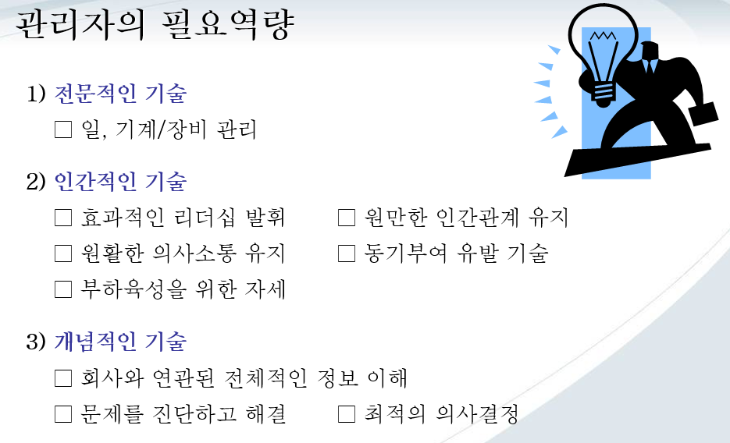
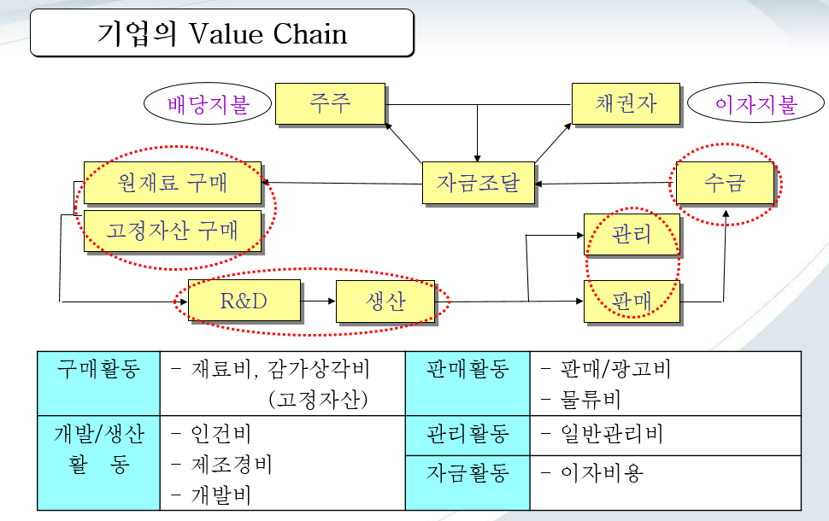
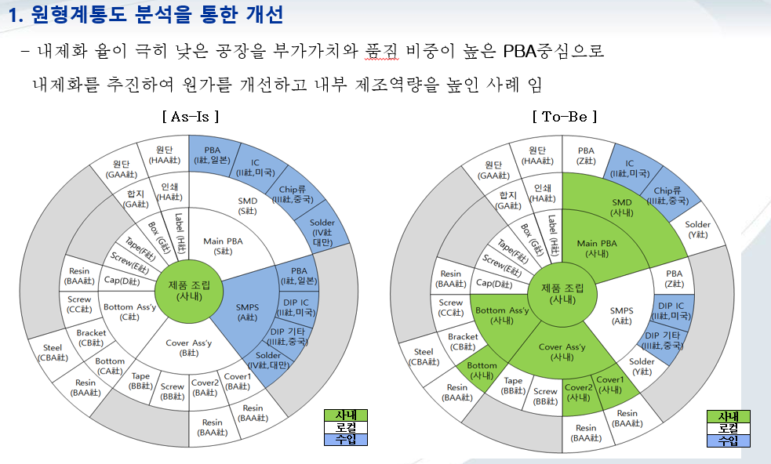
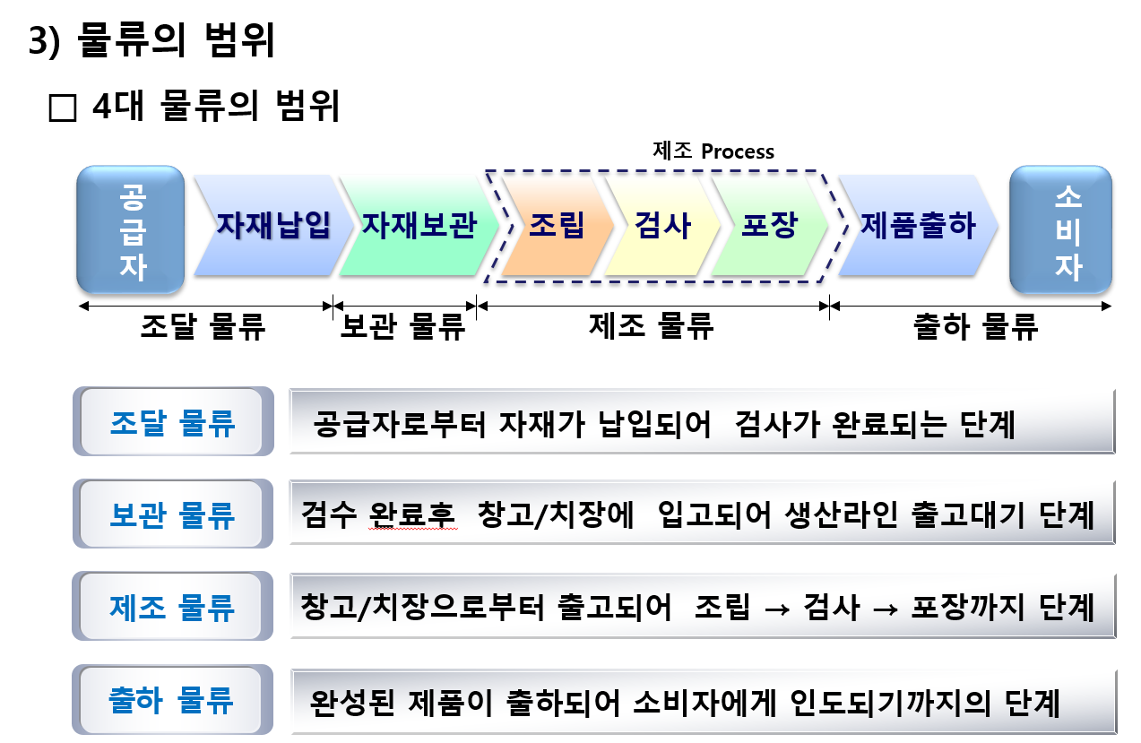
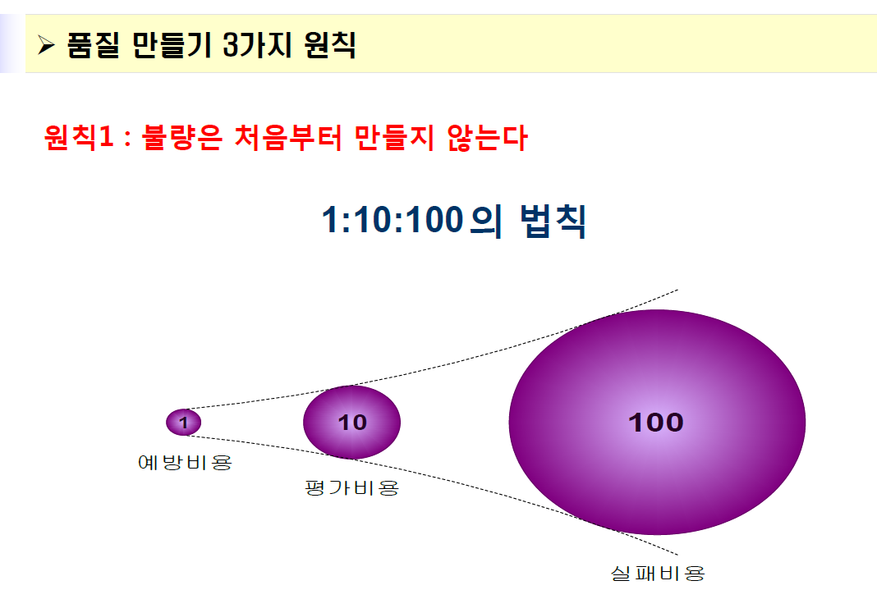
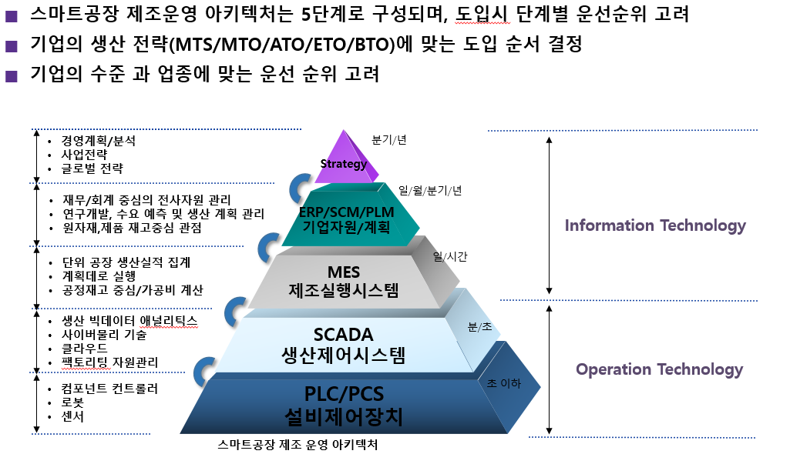
Notes:
애니메이션 효과 : Supply + Value

